Slide 1
虎娃商学院小程序讲堂
——小程序入门到精通

Slide 2

微信的四大价值观
1、一切以用户价值为依归
2、让创造发挥价值
3、一个好的产品用完即走的
4、让商业化存在于无形之中

Slide 3
微信大事记
微信创始人：张小龙
2011年1月21日，第一版微信正式上线
2011年8月，“查看附近的人”功能上线，注册用户达到1500W
2012年3月，仅433天，微信用户突破1亿
2012年4月，微信新增相册功能，用户可以把相册分享到朋友圈
2014年3月，微信支付上线
2015年1月21日，微信附件栏添加“微信红包”
2017年1月9日，微信小程序上线

Slide 4

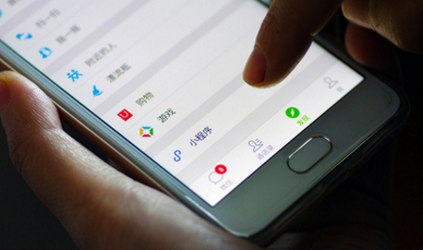
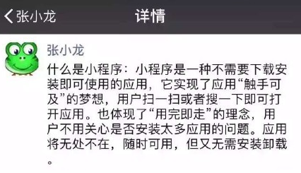
什么是小程序

Slide 5
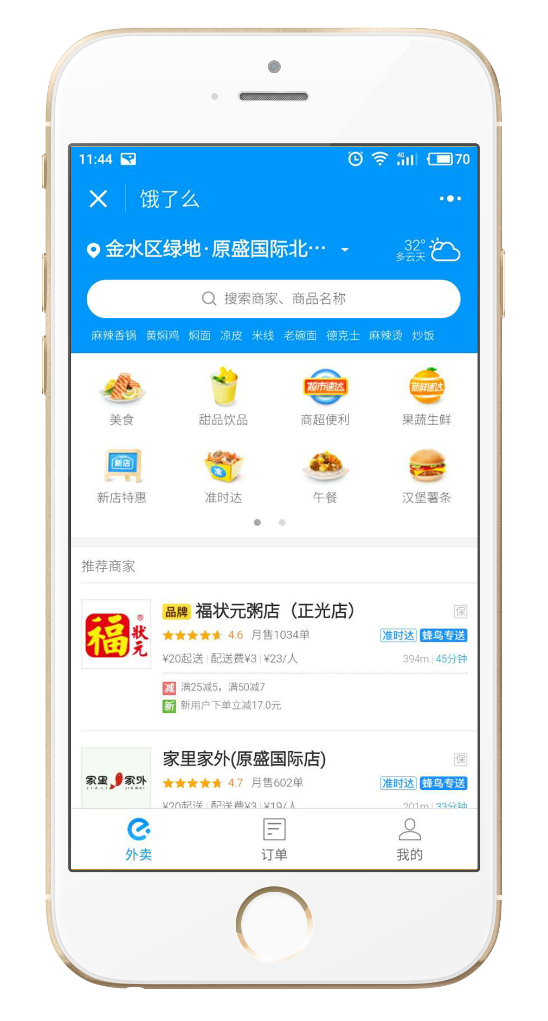
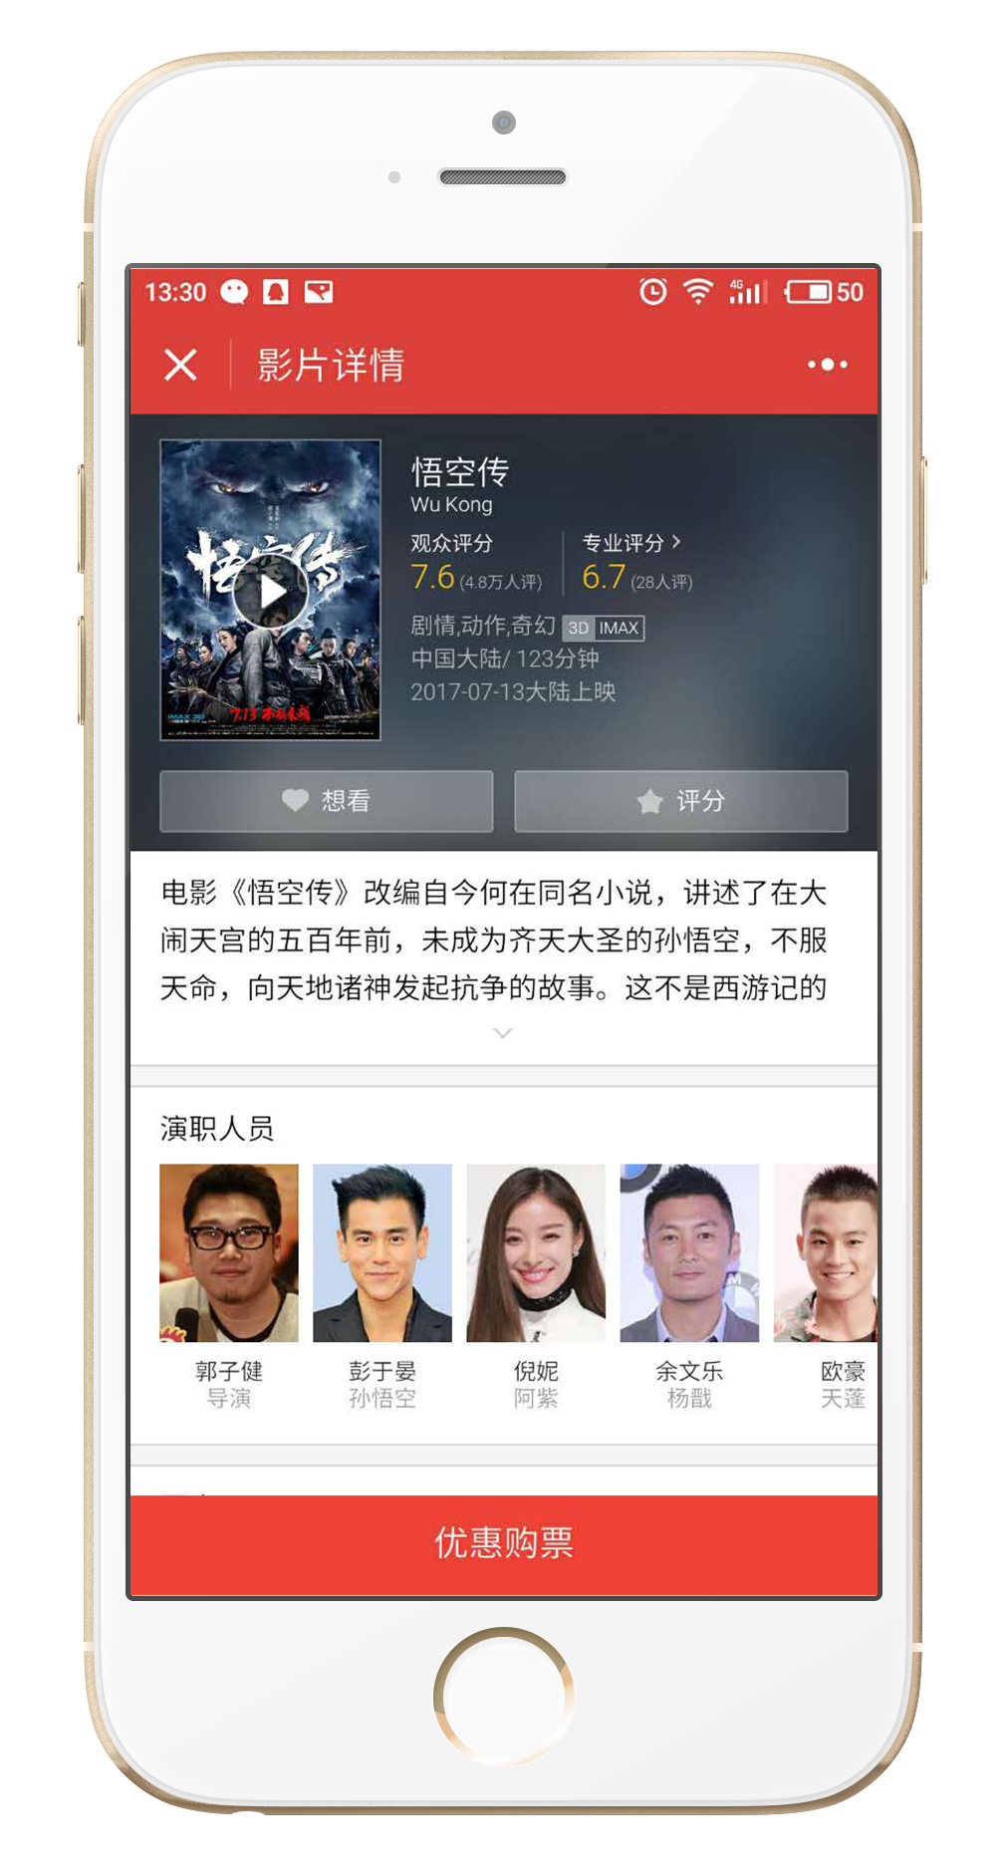
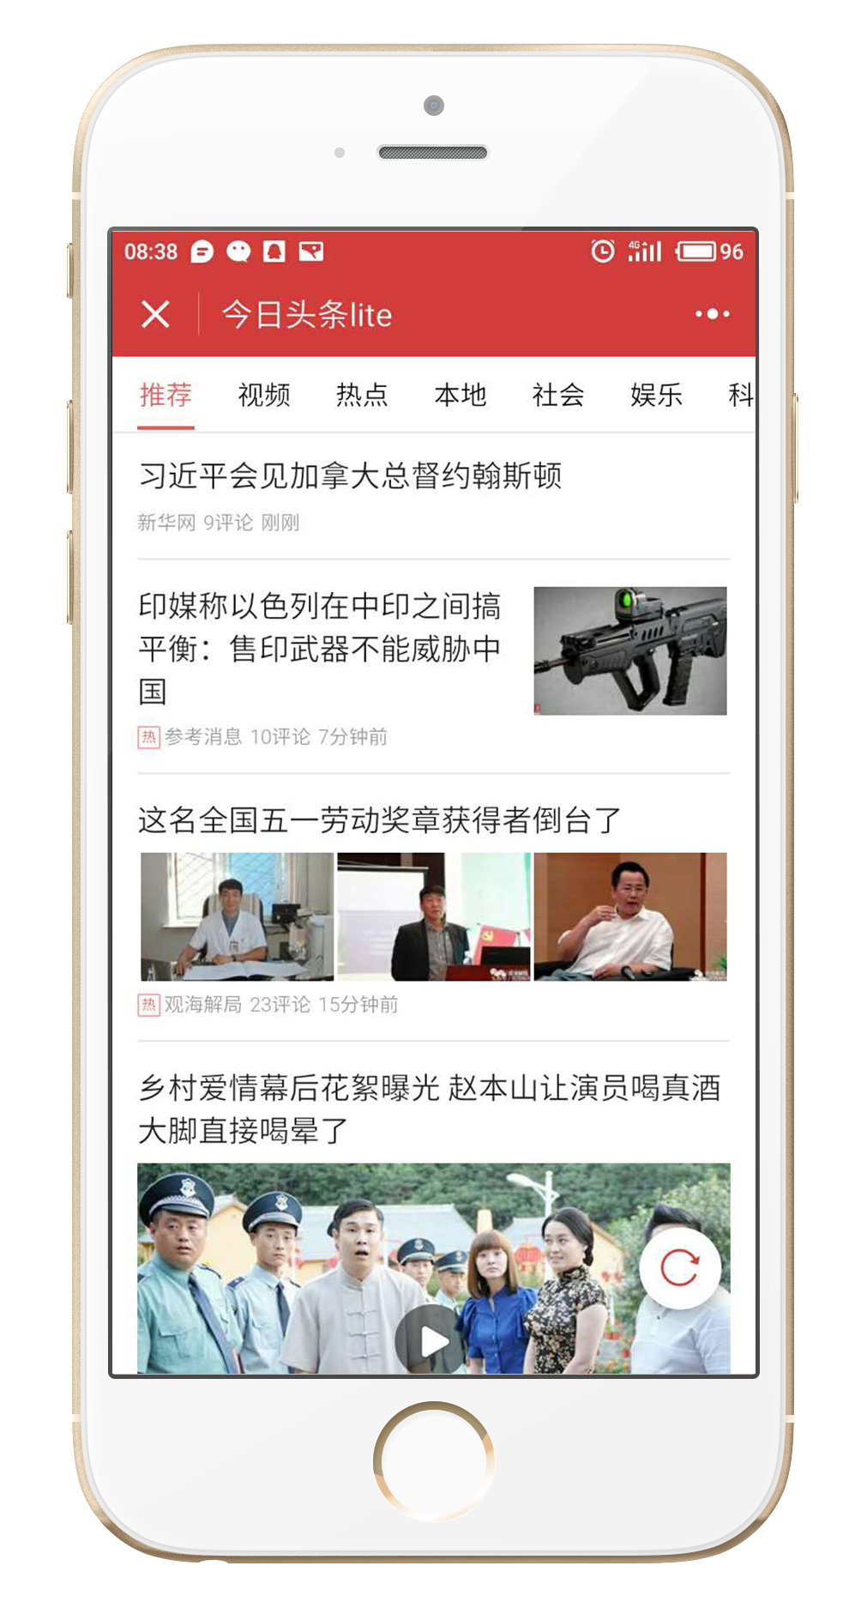
什么是小程序
从用户的角度讲，小程序的本质是基于微信平台，不需要安装和下载，通过扫码、LBS定位、好友分享等多种途径，就可以直接进入的轻量化APP
饿了么小程序
猫眼电影小程序
今日头条小程序

Slide 6
微信为什么要推出小程序
商户
商户
商户
“去中心化”
商户
商户
商户
抽取佣金
从中得利
自主经营
成本降低
自主经营
成本降低
自主经营
成本降低
互联网平台
双输
双赢
个体平台
个体平台
个体平台
用户
用户

Slide 7
小程序市场
小程序瞄准的是互联网“最后一公里”，即互联网产品没有触及到的千万线下实体商户。目前，线下商户的流量多来自于美团、饿了么、大众点评等第三方平台，入驻平台产生的高额佣金，使线下商家获客成本变高，从而形成商家与顾客双输，第三方从中得利的现状。随着微信“去中心化”理念的推广，个体商户急需一款属于自己的互联网产品，来打通店家与顾客之间的桥梁，小程序的出现则弥补了这“最后一公里”的空白。这种商家与顾客双赢的模式，必定是未来发展的趋势。
另外，一些没有互联网平台的服务行业，如汽修、美容美发、家政装修等，也可以通过小程序实现全行业O2O,小程序市场非常广阔。

Slide 8



小程序前景
张小龙在微信四大价值观中提到，要让商业化存在于无形之中，微信商业化之路走的并不平坦。如今，小程序的出现让微信华丽转型成为了可能，从小程序升级迭代的频率可以看出，小程序已成为微信的战略级产品，是微信商业化的必经之路，未来，小程序将与微信支付共同构成微信商业生态的核心。
小程序
商家
用户
微信支付
微信卡券

Slide 9
小程序前景
微信官方
小程序生态链已初具雏形，未来将形成一个全新的互联网产业，而我们作为第三方服务商，要做的就是搭建9亿微信用户与企业/商户间的桥梁。
反馈
开放端口
第三方服务商
我们
开发、运营、维护
小程序
服务
服务
企业/商户
9亿微信用户
桥梁

Slide 10
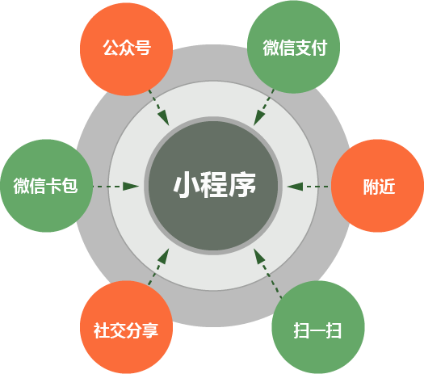
小程序入口
搜索

Slide 11
小程序入口场景明细
场景名 | 分类 | 场景名 | 分类 | 场景名 | 分类
附近小程序列表 | LBS | 发现栏小程序主入口 | 系统 | 扫描一维码 | 扫码
附近小程序列表广告 | LBS | 小程序模板消息 | 系统 | 扫描小程序码 | 扫码
公众号相关小程序列表 | 公众号 | 前往体验版的入口页 | 系统 | 顶部搜索框搜索结果页 | 搜索
公众号自定义菜单 | 公众号 | 安卓系统桌面图标 | 系统 | 发现栏小程序主入口搜索结果页 | 搜索
公众号模板消息 | 公众号 | 小程序profile页 | 系统 | 添加好友搜索框的搜索结果页 | 搜索
公众号文章 | 公众号 | 体验版小程序绑定邀请页 | 系统 | 搜一搜的结果页 | 搜索
公众号文章广告 | 公众号 | 扫描二维码 | 扫码 | 音乐播放器菜单 | 播放器

Slide 12
小程序入口场景明细
场景名 | 分类
微信钱包 | 支付
微信支付完成页 | 支付
二维码收款页面，打开小程序 | 支付
单人聊天会话中的小程序卡片 | 分享
群聊会话中的小程序卡片 | 分享
聊天顶部置顶小程序入口 | 分享
App分享消息卡片 | 分享
场景名 | 分类 | 场景名 | 分类
带share Ticket的小程序消息卡片 | 分享 | 我的卡包 | 卡券
长按图片识别二维码 | 识别码 | 卡券详情页 | 卡券
手机相册选取二维码 | 识别码 | 卡券的适用门店列表 | 卡券
长按图片识别一维码 | 识别码 | 小程序打开小程序 | 跳转
手机相册选取一维码 | 识别码 | 从另一个小程序返回 | 跳转
长按图片识别小程序码 | 识别码 | 摇电视 | 摇一摇
手机相册选取小程序码 | 识别码 | 共41个场景，还在更新中……

Slide 13
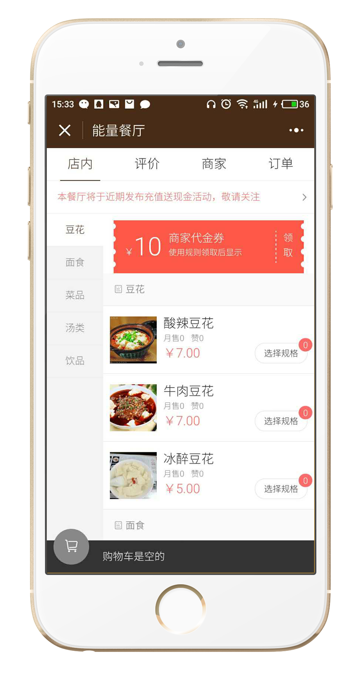
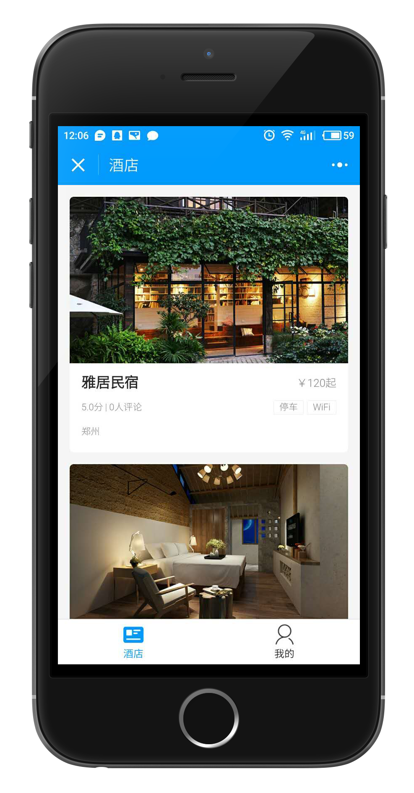
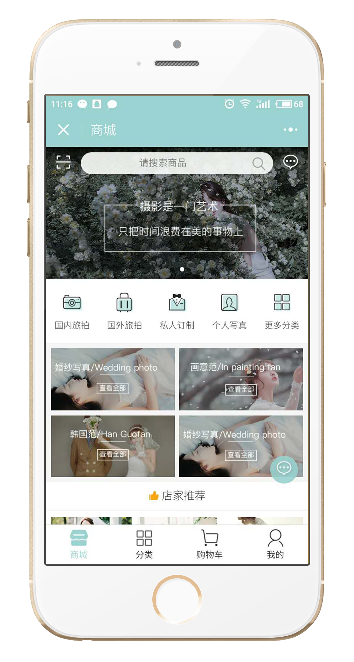
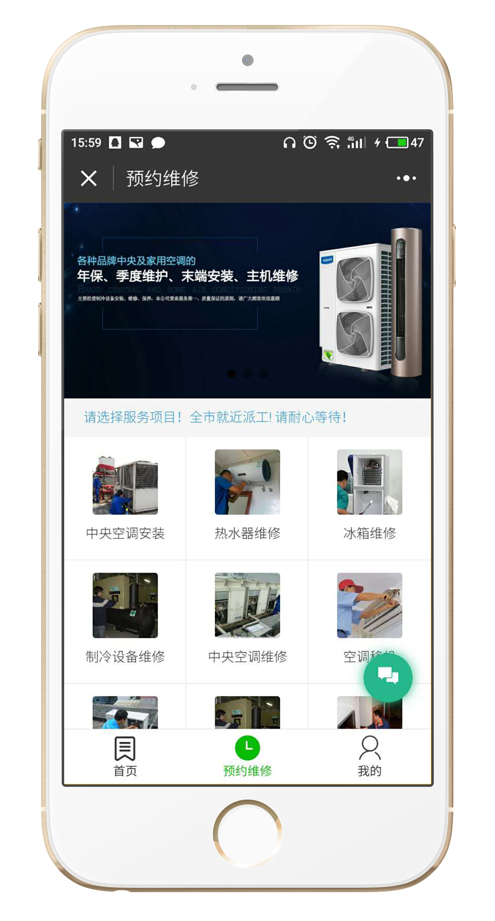
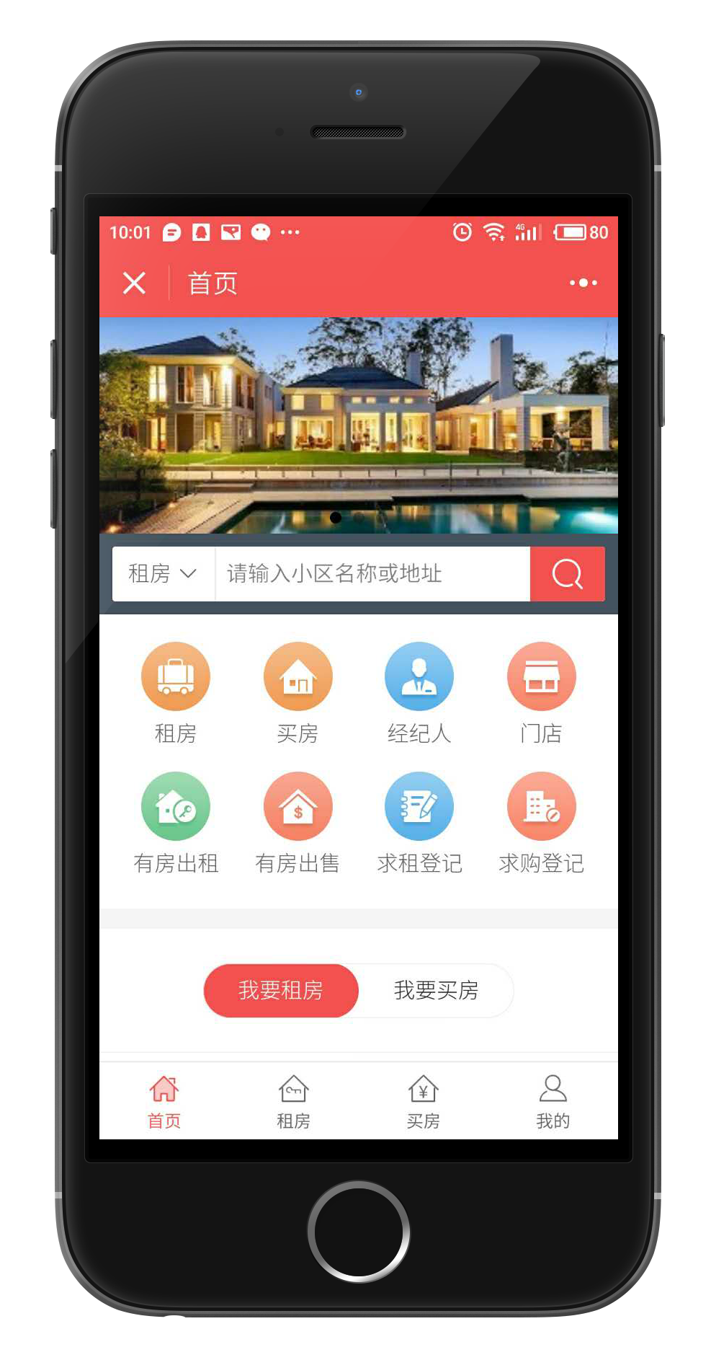
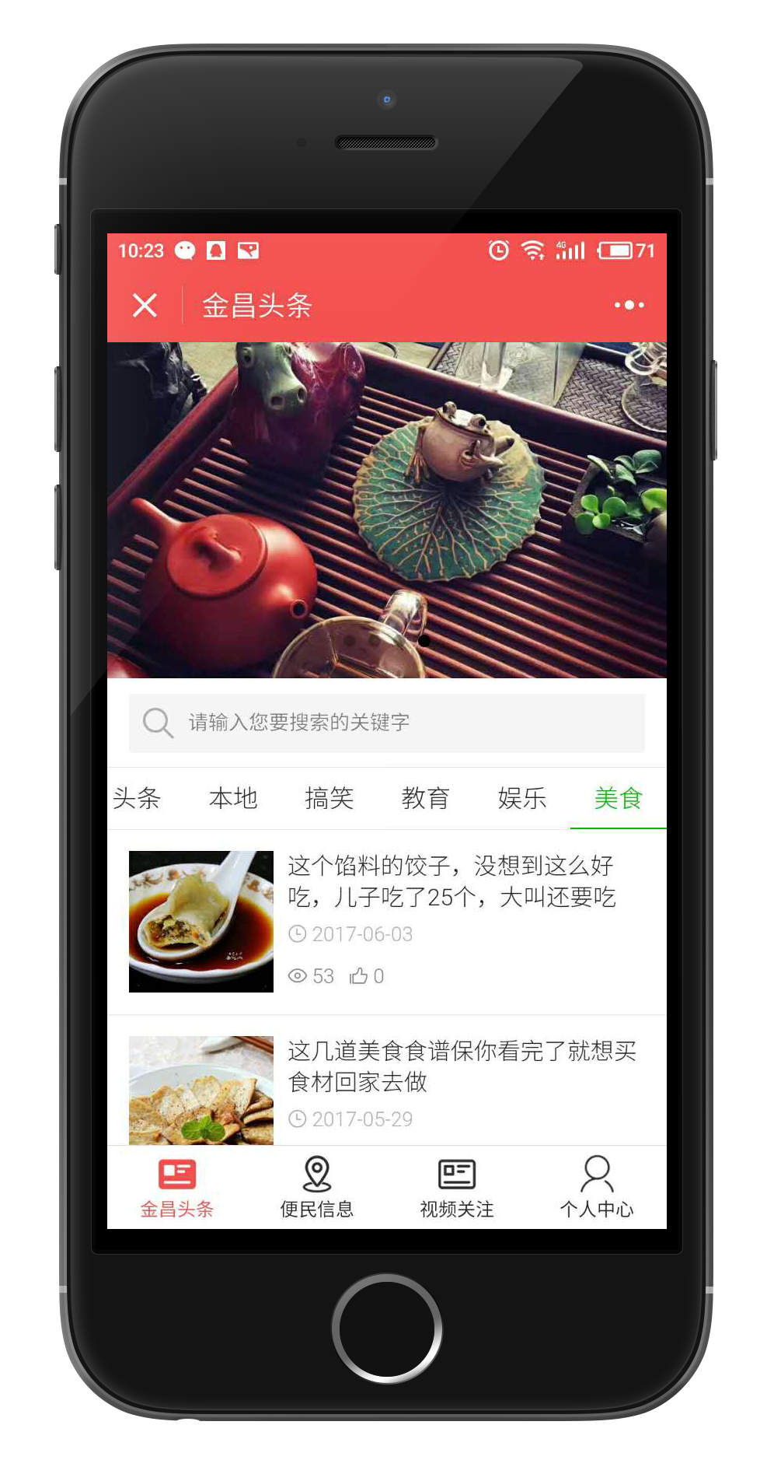
小程序使用场景
… …
点餐、外卖
预订酒店
线上商城
服务/维修预约
售房租房
新闻资讯

Slide 14
小程序的作用
直达
线下
（场景）
流量变现
增强转化
对商家
线上
直达
对用户
用户
搭建服务入口
增强用户体验
服务

Slide 15
小程序与App对比
类目 | 小程序 | App
入口 | 多达41个场景入口 | AppStore
功能 | 为用户提供核心功能 | 核心功能+衍生功能
推广运营成本 | 微信庞大自然流量，推广成本较低 | ASO及其他平台推广成本较高，效果有限
开发难度 | 运用第三方平台可独立操作 | 开发周期长、技术门槛高
用户体验 | 无需安装、用完即走 | 占用手机内存

Slide 16
小程序与H5对比
从开发者角度讲
从产品角度讲
1、运行环境的不同
1、用户体验不同
2、开发成本不同
2、使用场景不同
3、获取系统级权限不同

Slide 17
小程序与H5对比
1、用户体验不同
HTML5应用面对复杂的业务逻辑或者丰富的页面交互时，它的体验总是不尽人意，有明显的延
迟卡顿现象，需要不断的对项目优化来提升用户体验；
而微信小程序运行环境独立，对于HTML5 web应用能获得更多的系统权限，这些系统权限都可
以和微信小程序无缝衔接，使小程序在实现相对复杂的功能交互时，能拥有和NativeApp类似
的流畅性能。

Slide 18
小程序与H5对比
2、使用场景不同
由于H5页面在用户留存和唤醒上表现较差（入口单一），无法被单独沉淀用户（无法直接关
注），一般都是配合公众号或者APP出现；
微信小程序入口场景多达40多个，无论线上还是线下，使用场景非常丰富，多场景入口更适
合线下商家引流。

Slide 19
小程序与公众号
公众号强调横向价值，小程序强调纵向能力
公众号
营销
服务
内容
交易
小程序

Slide 20
总结：小程序的自身优势
庞大的自然流量
不需安装卸载
附近小程序LBS展示
入口丰富
数据沉淀
基于9亿用户的微信社交平台，小程序可分享转发至社群或好友，推广成本大大降低。
不需要安装和卸载，通过微信端即可直接进入，节省手机空间。
附近的小程序辐射周边5公里，连锁店铺可覆盖更大范围。
一级入口，微信用户点开即可看到周边小程序，起到高效的展示效果。
线上线下多达41个场景入口，用户更容易找到并使用小程序。
小程序后台可监控用户访问信息，沉淀数据、描绘用户画像、分析客户购买习惯，及时调整营销策略。

Slide 21

THANKS
关注公众号了解更多详情

